Slide 1
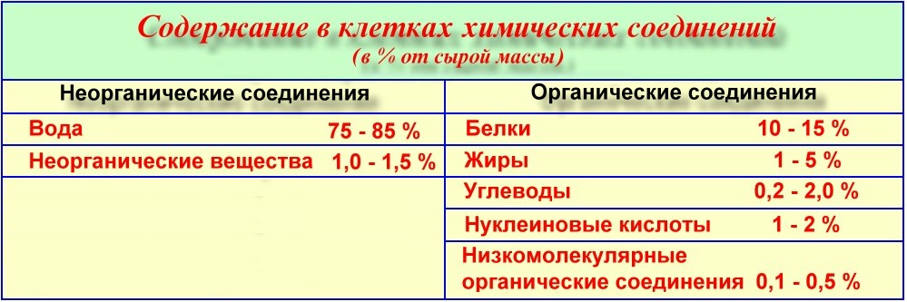
Характеристика ДНК
До нуклеїнових кислот відносять високополімерні з'єднання, що розпадаються при гідролізі на пуринові і піримідинові азотисті основи, пентозу і фосфорну кислоту.
Нуклеїнові кислоти містять вуглець, водень, фосфор, кисень і азот. Розрізняють два класи нуклеїнових кислот: РНК (РНК) і дезоксирибонуклеїнової кислоти (ДНК).

Slide 2
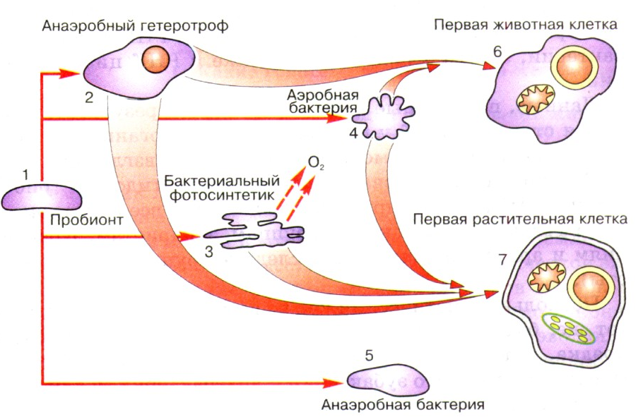

Slide 3
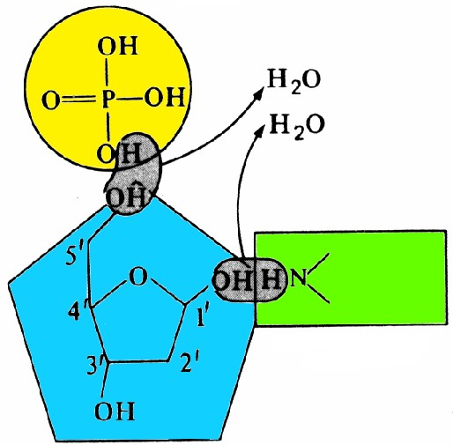
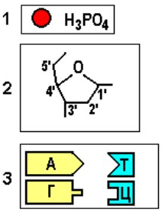
Характеристика ДНК
Молекули ДНК є полімерами, мономерами яких є дезоксорибонуклеотиди, утворені залишками:
1. Фосфорної кислоти;
2. Дезоксирибози;
3. Азотистого залишку (пуринового - аденіну, гуаніну або піримідинового - тиміну, цитозину).
Тривимірна модель просторової будови молекули ДНК у вигляді подвійної спіралі була запропонована в 1953 р. американським біологом Дж.Уотсоном і англійським фізиком Ф. Кріком. За свої дослідження вони були удостоєні Нобелівської премії.

Slide 4
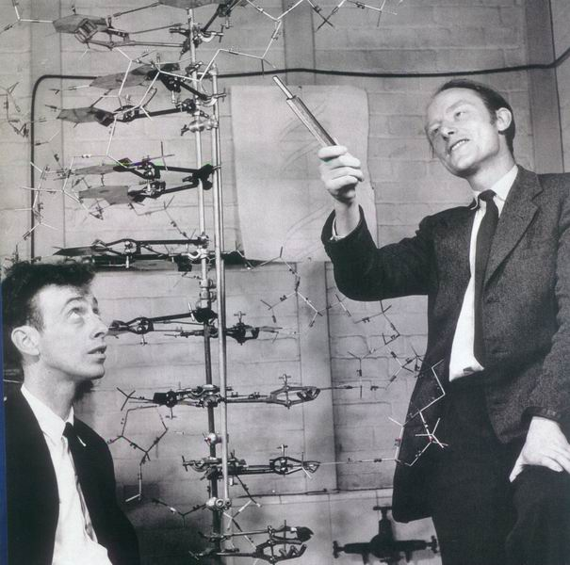
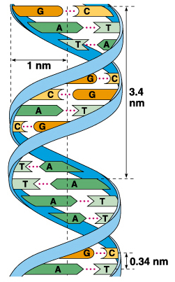
Практично Дж.Уотсон і Ф. Крік розкрили хімічну структуру гена. ДНК забезпечує зберігання, реалізацію та передачу спадкової інформації.

Slide 5
Дж.Уотсон і Ф. Крік скористалися цим правилом при побудові моделі молекули ДНК.
ДНК являє собою подвійну спіраль. Її молекула утворена двома полінуклеотидними ланцюгами, спірально закрученими один відносно одного навколо уявної осі.
Діаметр подвійної спіралі ДНК - 2 нм, крок загальної спіралі, на який припадає 10 пар нуклеотидів - 3,4 нм. Довжина молекули - до декількох сантиметрів.
Молекулярний маса становить десятки і сотні мільйонів. У ядрі клітини людини загальна довжина ДНК близько 1-2 м.

Slide 6
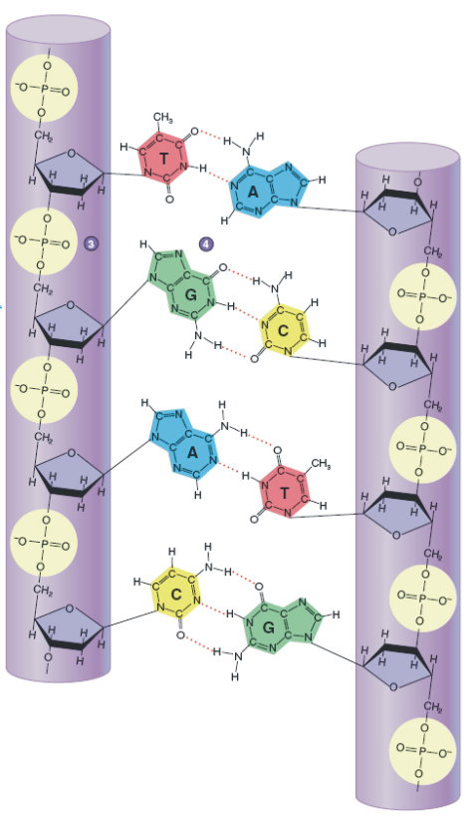
Ланцюги ДНК антипаралельні (різноспрямовані), тобто проти 3'-кінця одного ланцюга знаходиться 5'-кінець іншого.
На периферію молекули звернений вуглеводнево-фосфатний кістяк. Всередину молекули звернені азотисті основи.

Slide 7
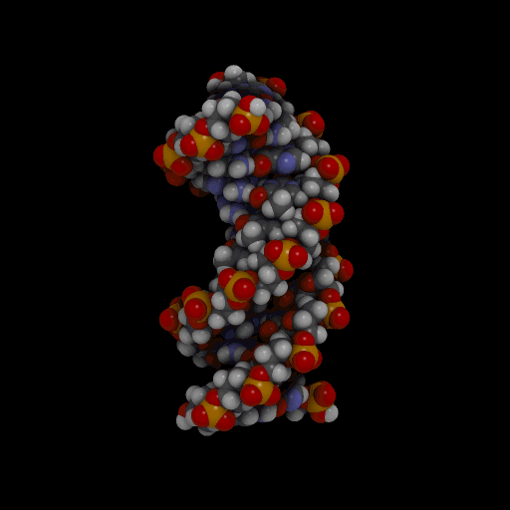

Slide 8
Фізичні параметри ДНК
Діаметр - 2 нм
Відстань між парами нуклеотидів - 0,34 нм
1 поворот спіралі - 10 пар основ
Довжина ДНК у найдовшій чол хромосомі - 8см, під
всіх хромосомах однієї клітини 2 м
Довжина ДНК в 1 млрд разів більше ширини
В організмі людини 5.10 13 - 10 14 клітин тому
Загальна довжина ДНК у людини 10 листопада км, тобто У 1000 раз
більше, ніж відстань від Землі до Сонця.
У гаплоидном наборі людини 3,2 млрд пар нуклеотидів
У ядрі 7 пг ДНК

Slide 9
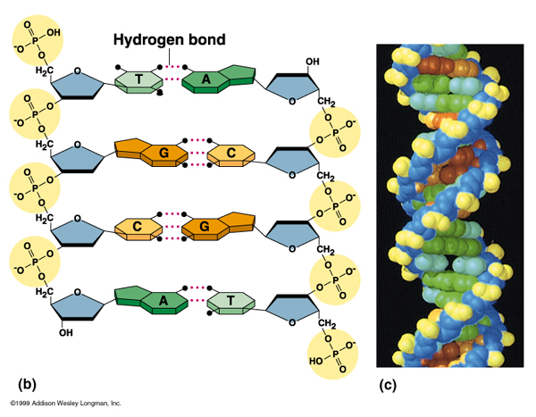
Мономер нуклеїнових кислот - нуклеотид. Молекула нуклеотиду складається із залишків трьох частин: азотистого основи, вуглеводу (пентози) і фосфорної кислоти.
Азотисті основи мають циклічну структуру, до складу якої поряд з атомами вуглецю входять атоми інших елементів, зокрема азоту. За присутність в цих з'єднаннях атомів азоту вони і отримали назву азотистих, а оскільки вони володіють лужними властивостями - основ. Азотисті основи нуклеїнових кислот відносяться до класів піримідинів і пуринів.

Slide 10
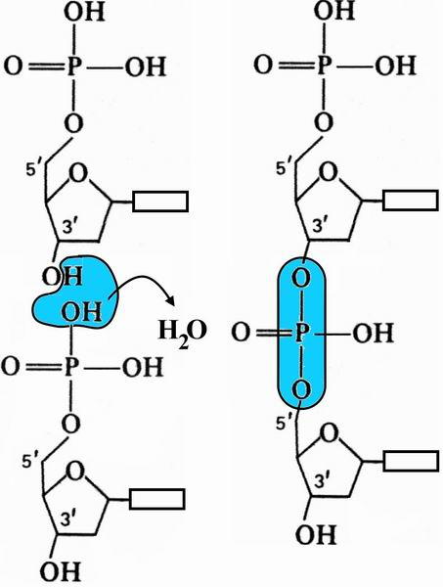
Один ланцюг нуклеотидів утворюється в результаті реакцій конденсації нуклеотидів.
При цьому між 3'-вуглецем залишку вуглеводу одного нуклеотиду і залишком фосфорної кислоти іншого виникає фосфодіефірний зв'язок.
В результаті утворюються нерозгалужені полінуклеотидні ланцюга. Один кінець полінуклеотидного ланцюга закінчується 5'-вуглецем (його називають 5'-кінцем), інший 3'-вуглецем (3'-кінцем).

Slide 11
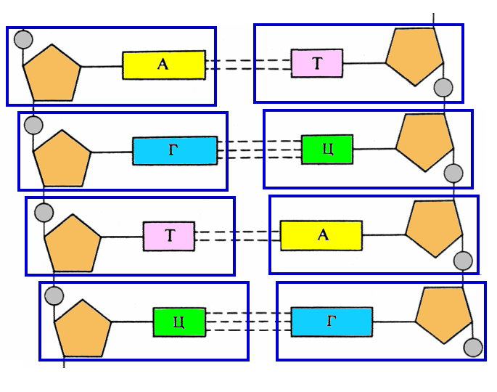
Проти одного ланцюга нуклеотидів розташовується другий ланцюг. Полінуклеотидні ланцюга в молекулі ДНК утримуються один біля одного завдяки виникненню водневих зв'язків між азотистими підставами нуклеотидів, що розташовуються один проти одного.
В основі лежить принцип комплементарного взаємодії пар основ: проти аденіну - тимін на другий ланцюга, а проти гуаніну - цитозин на інший, тобто аденін комплементаріїв тимін і між ними два водневі зв'язки, а гуанін - цитозин (три водневі зв'язки).
Комплементарностью називають здатність нуклеотидів до виборчого з'єднанню один з одним.

Slide 12
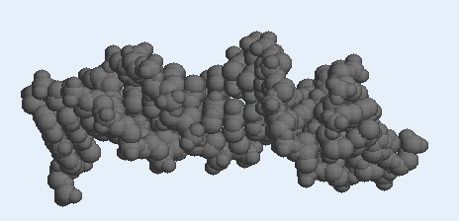
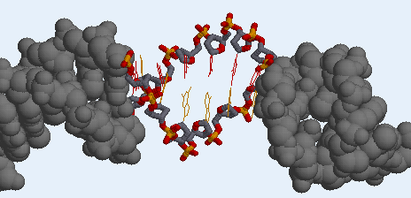
Переписування інформації з ДНК
Де ж букви A, T, G, C?
Щоб знайти букви нам
(людям) потрібно спростити
картинку, знайти і назвати
частини молекули

Slide 13
ДНК-залежна РНК-полімераза
тільки переписує букви
розплітає два ланцюги ДНК
згинає ланцюг так, як їй зручно
працює з кожною основою окремо
коди атомів основи - ​​донор протона або акцептор протона дозволяють їй правильно підібрати комплементарное основу

Slide 14
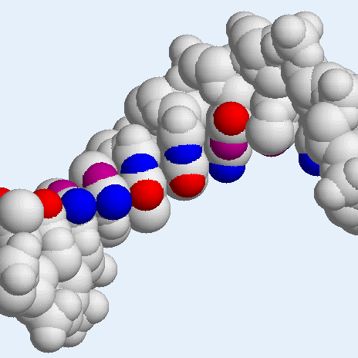
Ось як виглядають коди основ у розплетеному ланцюзі ДНК
Кисень,
Акцептор протона
Азот,
Акцептор протона
Азот,
донор протона

Slide 15
Дякую за увагу!

